Slide 1
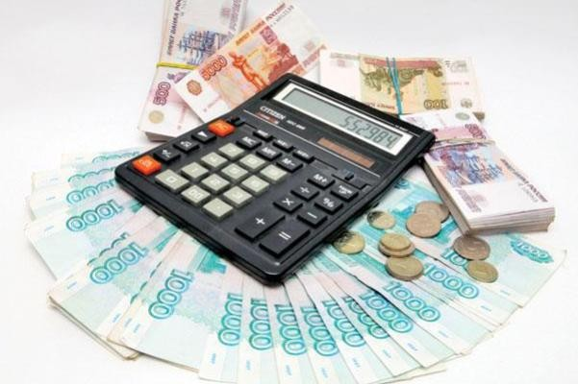
Что такое экономика
Урок 1

Slide 2
Понятия:
экономика как хозяйственная система;
экономика как наука
микроэкономика
макроэкономика

Slide 3
Слово "экономика" греческого происхождения, буквально означающее "искусство управления домашним хозяйством" ("ойкос" - дом, домашнее хозяйство, "номос" - правило, закон).
Экономика – это система хозяйствования, включающая отрасли материального производства (промышленность, с/х, транспорт и т.д) и нематериальной сферы (образование, культура, здравоохранение и т.д) обеспечивающая общество материальными и нематериальными благами.

Slide 4
Экономическая теория — это исследование поведения людей в процессе производства, распределения, обмена и потребления материальных благ и услуг в мире ограниченных ресурсов.

Slide 5
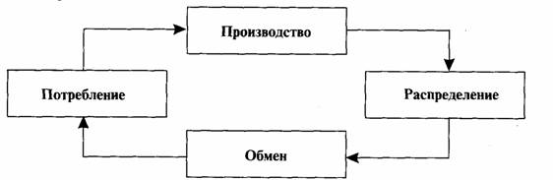
Производство – это процесс создания экономических благ и услуг.
Распределение – это разделение произведенного продукта, дохода между участвующими в его производстве.
Обмен – это процесс, в котором взамен произведенного продукта люди получают деньги или другой продукт.
Потребление – заключительная стадия производства, в процессе которой произведенный продукт используется (потребление предметов длительного пользования) или уничтожается (потребление продовольствия).

Slide 6
Микроэкономика
раздел экономической науки, исследующий экономику на уровне обособленных экономических единиц (отрасль, фирма, домохозяйство и т.п), а также конкретные рынки, цены, товары и услуги.

Slide 7
Макроэкономика
раздел экономической науки, исследующий экономику, как единое целое, а также её важнейшие составляющие (бизнес, гос.сектор и т.п)

Slide 8
Закрепление материала
а) уровень безработицы в России в 2011 году составил 8,2%;
б) в декабре 2010 года было уволено 30 рабочих с обувной фабрики «Скороход»;
в) за 1999 год цены на потребительские товары в нашей стране выросли в 2,31 раза ;
г) неурожай мандаринов в Абхазии привел к повышению цен на мандарины на московских рынках;
д) Совет директоров корпорации «Крайслер» принял решение о базовой цене на новую марку автомобиля
е) на российском рынке сократилось количество продаваемых иностранных автомобилей в связи с тем, что были увеличены таможенные пошлины на их ввоз;
ж) в течение 2011 года объем национального производства в России сократился,— в реальном выражении — на 4% по сравнению с декабрем 2010 года.

Slide 9
Домашнее задание: «Придумываем ситуацию...»
Придумайте примеры, которые бы подтверждали необходимость для каждого человека (в том числе и простого обывателя) изучения основ экономической науки. Можно написать эссе на данную тему.

